Slide 1
הוספת קישורים לבחינה
לכלל המבחנים יש צורך להוסיף מילון
אם יש צורך במחשבון, יש לוודא שמופיע הנחיה בפתיח לבחינה
קישורים נוספים באחריות המרצה

Slide 2
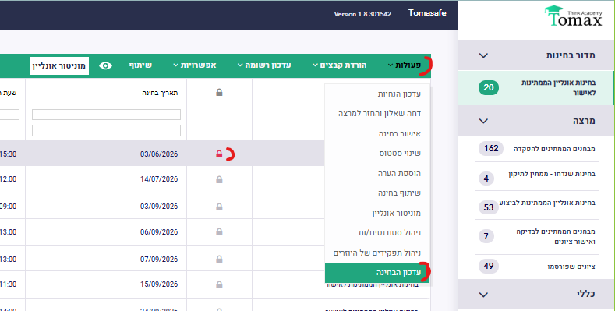
נעילת הבחינה> פעולות> עדכון בחינה

Slide 3
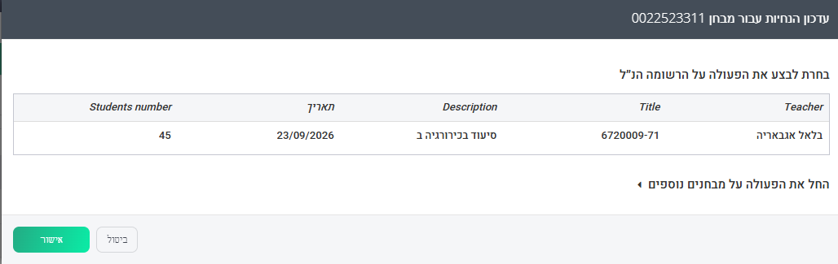
מוודאים שמבצעים רק על בחינה אחת

Slide 4
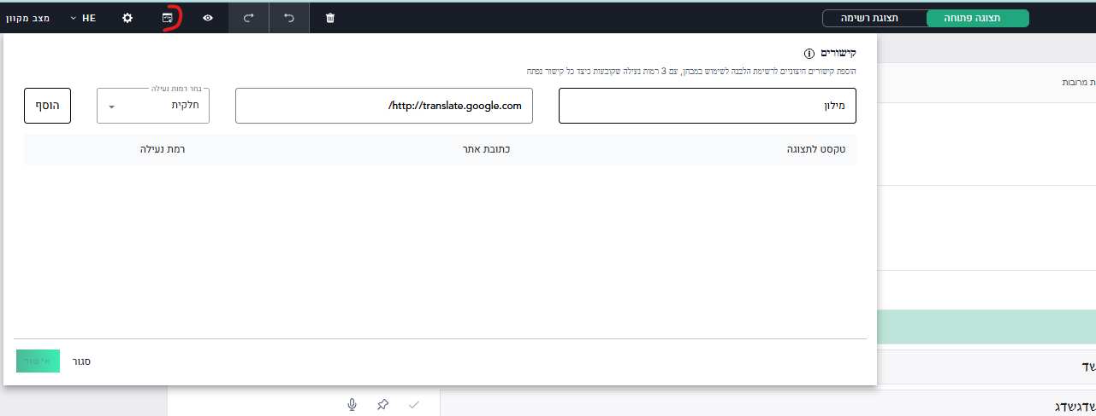
באייקון המרובע מצד שמאל למעלה – אייקון ריבוע כהה
מוסיפים 'מילון' translate.google.com עם הגבלה חלקית
במידת הצורך https://www.calculator.net/scientific-calculator.html
עם הגבלה חלקית

Slide 5
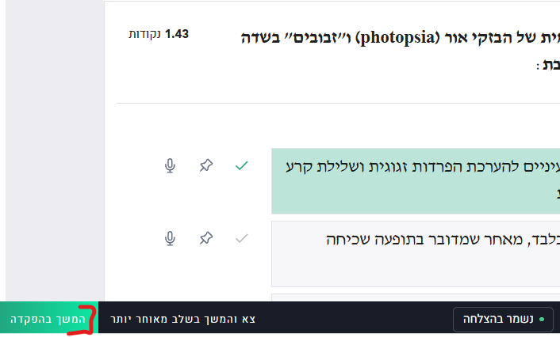
בתחתית המסך משמאל - הפקד בחינה
חשוב: כל קישור או נספח נוסף פרט למילון מחייב התייחסות אליו בפתיח הבחינה

